Slide 1
PROYECTO Piloto Red Norte: Mejora de resultados de los Indicadores Trazadores de los Programas Articulado Nutricional y Salud Materno Neonatal , 2021
Reporte final de implementación de agosto a diciembre

Slide 2
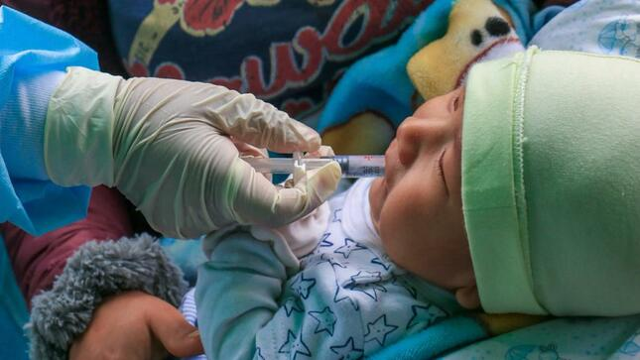
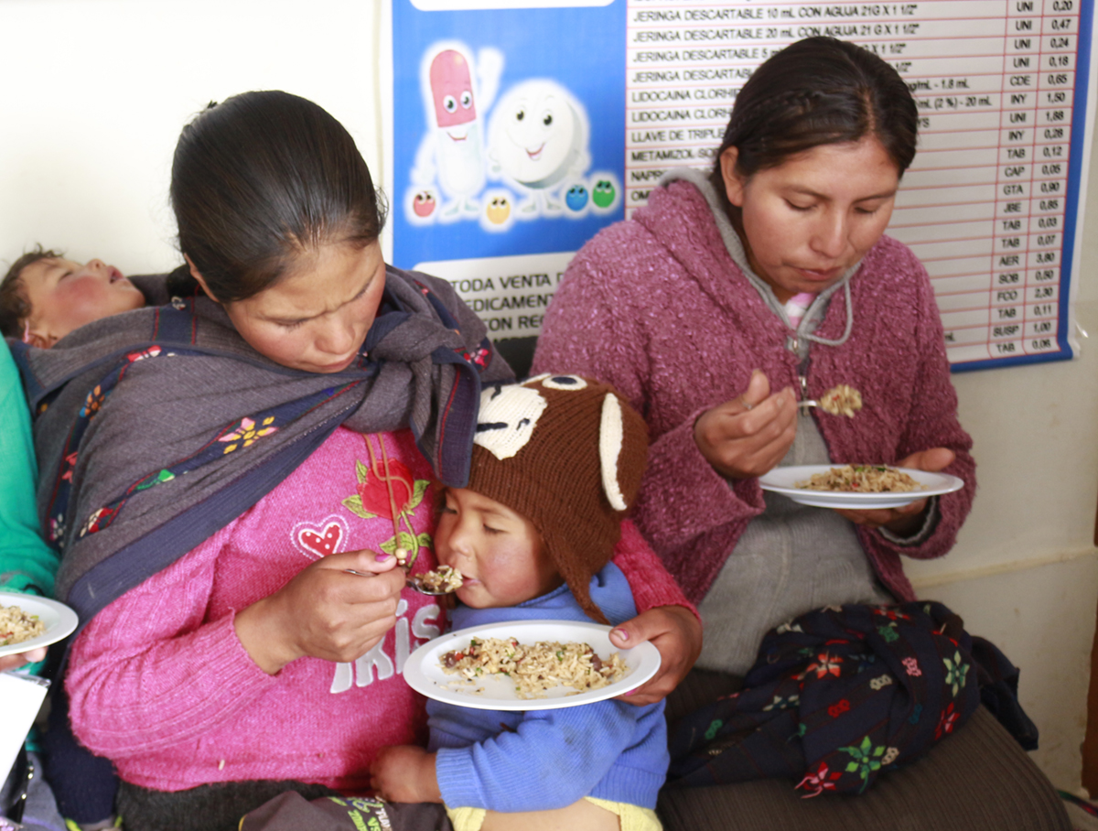
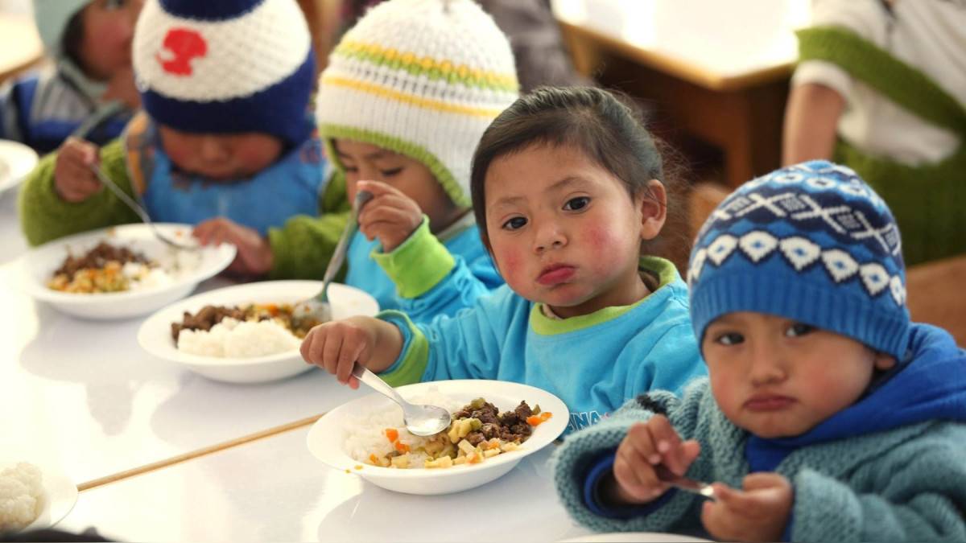
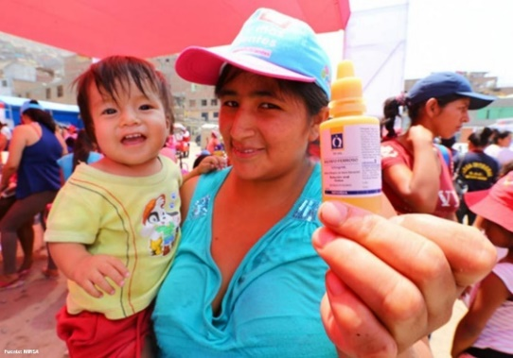
INDICADORES TRAZADORES - PROGRAMA ARTICULADO NUTRICIONAL

Slide 3
EN EL PRIMER SEMESTRE SE AVANZÓ EL 43% Y A DICIEMBRE SE LOGRÓ EL 90% DE ATENCIONES DEL PAQUETE NIÑO Y NIÑA MENOR DE 18 MESES
A pesar de la alta resistencia por parte de los padres de llevar presencialmente a sus niños y niñas a los establecimientos de salud frente al COVID – 19; las estrategias de coordinación, comunicación a la población y asistencia técnica han permitido que el paquete de niño y niña logre un avance de 12% más de lo esperado; en junio se atendió a 17,958 niños y niñas y a diciembre se alcanzó un total de 37,140 con paquete completo (4,760 niños y niñas más de lo proyectado tendencialmente a diciembre).

Slide 4
Indicadores desagregados de indicador Paquete Completo

Slide 5
En el primer semestre se avanzó el 69% y a diciembre se logró el 148% de atenciones en el 1° control de recién nacidos
A causa de la reactivación económica el 2021 y la migración ha llevado que el indicador sea subestimado, sumado a las estrategias implementadas se ha logrado incluso superar en 22% la proyección a diciembre . En junio se logró 2,124 controles de recién nacido y para diciembre se incrementó a 4,565; lo que a su vez significa que se realizaron 665 controles a recién nacidos más de lo esperado a diciembre.

Slide 6
En el primer semestre se avanzó el 33% y a diciembre se logró el 69% de atenciones del 2°control de recién nacidos
A pesar de la resistencia de los padres de llevar a sus bebes a sus respectivos controles, se logró 15% más de lo esperado a diciembre, para junio sólo se realizaron 1,010 controles y para diciembre se incrementó a 2,127 recién nacidos controlados; 448 controles más de lo esperado a diciembre.

Slide 7
En el primer semestre se avanzó el 70% y a diciembre se logró el 145% de atenciones de 1° control de niños y niñas menor de 1 año
A diciembre se logró 26% más a lo esperado, es así que a junio se realizó 2,282 controles y para diciembre se incrementó a 4,696 de niños y niñas menor a 1 año controlados; 846 niños y niñas más de la proyección a diciembre.

Slide 8
En el primer semestre se avanzó 73 % y a diciembre se logró el 146% la 1° suplementación a los 4 meses
El avance a diciembre fue de 20% más de lo proyectado tendencialmente, gracias a la oportuna provisión de los insumos como el hierro; en junio se llegó a suplementar a 2,376 y para diciembre 4,743 niños y niñas; 633 suplementados más de los esperado a diciembre.

Slide 9
En el primer semestre se avanzó 23% y a diciembre se logró el 51% en el 3° control a los 4 meses
A pesar del aún existe temor de asistir a sus controles presenciales por la emergencia sanitaria COVID-19, el avance fue de 3% más de lo esperado a diciembre; en junio se llegó atender a 737 controles y para diciembre a 1,666 ; 90 niños y niñas controlados más de lo esperado a diciembre.

Slide 10
En el primer semestre se avanzó el 36% y a diciembre se logró el 68% del 1° dosaje de hemoglobina a los 6 meses
La falta de suministro desde el MINSA de micro cubetas, insumo básico para el dosaje de hemoglobina, es la principal razón por lo que este indicador tiende a la baja. En junio se realizaron 1,172 dosajes y para diciembre 2,217 dosajes a niños y niñas menores de 6 meses.

Slide 11
En el primer semestre se avanzó el 38% y a diciembre se logró el 72% de la 1° suplementación a los 6 meses
Se logró avanzar 8% más a lo proyectado para diciembre; en junio se suplementó 1,227 niñas y niños de 6 meses y para diciembre que se incrementó a 2,332, 254 niños y niñas más de lo esperado para noviembre.

Slide 12
En el primer semestre se avanzó 15% y a diciembre se logró el 42% del 4° control a los 6 meses
El avance fue de 6% en el control a los 6 meses, a pesar del aún existe temor por la emergencia sanitaria COVID-19; en junio se realizó 478 controles y para diciembre se incrementó a 1,376 pacientes controlados, lo que se traduce en 189 niños y niñas controlados más de los esperado para diciembre.

Slide 13
En el primer semestre se avanzó el 44% y a diciembre se logró el 81% de vacunas de 3° pentavalente a niños y niñas menores de 1 año.
La priorización de la vacunación COVID-19, es una de las principales razones de no haber logrado mayores avances en la 3° dosis de vacuna pentavalente; a junio se realizaron 1,434 vacunaciones y para diciembre se incrementó a 2,614 vacunaciones a niños y niñas menores de 1 año.

Slide 14
En el primer semestre se avanzó el 42% y a diciembre se logró el 85% de vacunación 1° dosis SPR* a niños y niñas de 1 año
El avance fue de 7% más de lo esperado a diciembre en la vacunación de la 1° dosis de SPR; en junio se realizaron 1,326 vacunaciones y para diciembre se incrementó a 2,657 niños y niñas vacunados; 222 1° dosis SPR más de lo proyectado a diciembre.
*SPR: Sarampión , papera y rubéola

Slide 15
En el primer semestre se avanzó el 28% y a diciembre se logró el 61% de vacunación de la 2° dosis de SRP* a niños y niñas de 1 año
Se logró avanzar 4% más de lo proyectado a diciembre; en junio se realizaron 864 vacunaciones y para diciembre se incrementó a 1,919 niños y niñas vacunados ; 129 2° dosis SPR más de lo proyectado a diciembre.
*SPR: Sarampión , papera y rubeola

Slide 16
En el primer semestre se avanzó el 28% y a diciembre se logró el 65% de vacunaciones de 1° refuerzo DPT* en niños y niños de 18 meses
Se avanzó 10% más de lo estimado a diciembre en el 1° refuerzo de vacuna DPT; en junio se realizaron 890 vacunaciones y para diciembre se incrementó a 2,028 niños y niñas vacunados; 313 vacunaciones más de lo esperado a diciembre.
*DPT: Vacuna Difteria-Pertusis-Tétanos

Slide 17
En el primer semestre se avanzó el 66% y a diciembre se logró el 134% del 1° control a niños y niñas de 1 año
Se logró incrementar en 30% en los controles de niños y niñas de un año, en junio se realizaron 2,065 controles y para diciembre 4,200 controles de niños y niñas, 933 controles más de lo estimado a diciembre.

Slide 18
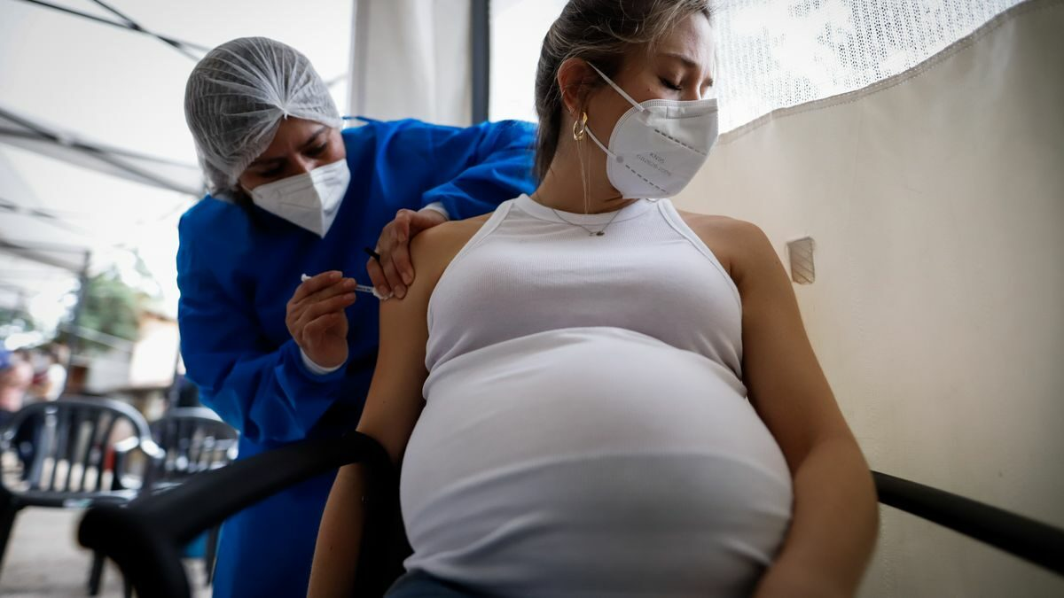

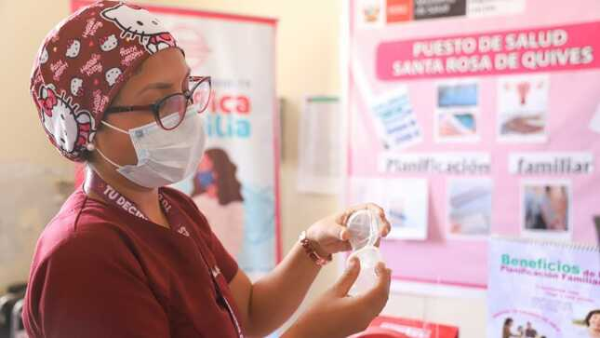
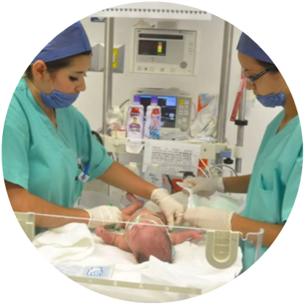
INDICADORES TRAZADORES SALUD MATERNO NEO - NATAL

Slide 19
EN EL PRIMER SEMESTRE SE AVANZÓ 32% Y A DICIEMBRE SE LOGRÓ EL 68% EN ATENCIÓN Y CONTROL A GESTANTES , PUÉRPERAS Y PAREJAS PROTEGIDAS
Las adecuadas estrategias de mejora de la coordinación, comunicación a la población y asistencia técnica han permitido mejorar los indicadores de materno; en junio se realizaron 6,389 atenciones, logrando un 7% más de lo esperado a diciembre donde se logró 13,869 atenciones; 1,485 atenciones más de lo esperado para diciembre

Slide 20
Indicadores desagregados de gestantes y puérperas controladas y atendidas

Slide 21
En el primer semestre se avanzó el 34% y a diciembre se logró el 79% de parejas protegidas
El porcentaje de parejas protegidas de los EE.SS. de la Red Norte han permitido incrementar el número de atenciones , en junio se atendió a 2,495 de parejas y para diciembre a 5,861 logrando atender 908 parejas más de lo esperado para diciembre.

Slide 22
En el primer semestre se avanzó el 38% y a diciembre se logró el 80% de gestantes atendidas
La acciones de búsqueda activa de gestantes por los EE.SS. de la Red Norte han permitido incrementar la atención de gestantes, en junio se atendió a 1,174 gestantes y para diciembre a 2,473 logrando atender 137 gestantes más de lo esperado para diciembre.

Slide 23
En el primer semestre se avanzó el 33% y a diciembre se logró el 64% de atenciones a gestantes controladas
A pesar del temor por parte de las gestantes a asistir a sus controles presenciales con regularidad, a causa de la emergencia sanitaria COVID-19, se logró un avance de 4% mayor a lo esperado para diciembre, es así que en junio se tuvo 1,030 atenciones y para diciembre 1,990 gestantes.

Slide 24
En el primer semestre se avanzó el 31% y a diciembre se logró el 64% de atenciones a puérperas atendidas
El aún existente resistencia por parte de la puérpera en asistir a su primera atención, a causa del COVID-19, así como la prioridad de cuidar a su recién nacido y no asistir a sus citas; se ha logrado incrementar 4% más a lo esperado para diciembre , en junio se atendió a 960 y para diciembre 1,984 puérperas, 128 puérperas más de lo esperado para diciembre.

Slide 25
En el primer semestre se avanzó el 24% y a diciembre se logró el 51% de atenciones a puérperas controladas
El avance fue 6% mayor a lo esperado a diciembre; a pesar del aún existente temor por parte de las puérperas de asistir a sus controles presenciales, por la emergencia sanitaria COVID-19; en junio se controló a 730 y para diciembre 1,561 puérperas; 174 puérperas más de lo esperado para diciembre.

Slide 26
ANEXOS

Slide 27
En el primer semestre se avanzó el 51% y a diciembre se logró el 108% del 1° y 2° control a niños y niñas recién nacidos
El avance fue de 18%, más de lo estimado a diciembre, a pesar del temor aún existente por la emergencia sanitaria (COVID-19) para asistir a sus controles presenciales; en junio se llegó atender a 3,134 y para diciembre a 6,692 que asistieron a su 1° y 2° control, 1,113 controles más de lo estimado a diciembre.

Slide 28
En el primer semestre se avanzó el 48% y a diciembre se logró el 99% de la 1° suplementación y 3°control a los 4 meses
A diciembre se logró 11% más a lo esperado y en junio se realizó 3,113 controles y suplementación a los 4 meses y para diciembre se incrementó a 6,409 de niños y niñas, 723 niños y niñas suplementados y controlado más de lo estimado a diciembre.

Slide 29
En el primer semestre se avanzó el 26% y a diciembre se logró el 57% de la 1° suplementación y 4° control a los 6 meses
El avance fue de 6% más de lo estimado a diciembre; en junio se llegó atender a 1,705 y para diciembre a 3,708 que asistieron a su 1° suplementación y 4° control a los 6 meses; 443 más de lo proyectado a diciembre.

Slide 30
En el primer semestre se avanzó el 56% y a diciembre se logró el 109% de la 1° suplementación a los 4 y 6 meses
  A diciembre se logró 7% más a lo esperado; en junio se realizó 3,603 suplementaciones y para diciembre se incrementó a 7,075 de niños y niñas suplementados; 779 niños y niñas más de lo estimado a diciembre.

Slide 31
En el primer semestre se avanzó el 35% y a diciembre se logró el 73% de vacunaciones a niños con el 1° y 2° SPR* a niños de 1 año
A junio se realizaron 2,190 vacunaciones de 1° y 2° dosis de SPR y para diciembre 4,576 vacunaciones SPR a niños y niñas de 1 año, 351 más vacunaciones a las estimadas a diciembre.
*SPR: Sarampión , papera y rubéola

